Slide 1
TRABAJO FIN DE MÁSTER
PDF Inspector & Signature Verifier
Auditoría técnica y forense de documentos PDF: firmas, sellos de tiempo, cadena de confianza y conformidad PDF/A en una sola llamada.
https://vps-651608c6.vps.ovh.net/
Notes:
Presentación del TFM. El servicio recibe un PDF y devuelve un informe estructurado. La demo está desplegada en la URL del pie, con HTTPS.

Slide 2
EL PROBLEMA
Un PDF firmado plantea cuatro preguntas
¿Está intacto?
¿Quién firmó?
¿Es de confianza?
¿Cumple el formato?
La firma es válida y nadie ha tocado los bytes firmados ni añadido cambios después.
Datos del certificado del firmante y de su cadena de emisores.
La cadena llega a una raíz de confianza y el certificado no está revocado.
Conformidad PDF/A-1b, estructura, cifrado y permisos del documento.
PDF Inspector & Signature Verifier
Notes:
Los visores de PDF muestran un icono de firma, pero no explican por qué es válida o no. Este servicio responde a las cuatro preguntas con un informe técnico y un veredicto claro.

Slide 3
QUÉ INFORMA
Un informe JSON, sin guardar el documento
Integridad
Sellos de tiempo
Cadena X.509
Firma CMS/PAdES, cobertura de /ByteRange y cambios posteriores.
RFC 3161: imprint y firma de la TSA.
Validación PKIX contra un almacén de confianza configurable.
Revocación
PDF/A-1b
Propiedades
OCSP y CRL, opcional y con tiempo máximo de 2 s.
Validación formal con el módulo preflight de PDFBox.
Versión, páginas, rotación, dimensiones, cifrado y permisos.
PDF Inspector & Signature Verifier
Notes:
Todo en una sola llamada POST /api/v1/pdf/analyze. El servicio es sin estado y no tiene base de datos: el documento no se guarda.

Slide 4
ARQUITECTURA
Hexagonal, y comprobada por tests
api
application
domain
infrastructure
Controlador REST, errores RFC 9457 y límite de análisis simultáneos.
→
Caso de uso AnalyzePdfUseCase: orquesta y aísla los fallos por sección.
→
Modelo y puertos, sin dependencias de librerías.
←
Adaptadores: PDFBox, preflight, Bouncy Castle, OCSP/CRL.
El dominio no importa PDFBox ni Bouncy Castle: ArchUnit lo verifica en cada compilación.
Notes:
Arquitectura hexagonal: las dependencias apuntan hacia el dominio. Los adaptadores de infraestructura implementan los puertos. Una regla de ArchUnit falla la compilación si alguien rompe esa dirección.

Slide 5
INTEGRIDAD
Distingue tres situaciones tras firmar
Intacto
Modificado después
Manipulado
La firma cubre todo el documento y coincide con su resumen criptográfico.
Hay una actualización incremental posterior: la firma original sigue siendo válida, pero el documento cambió.
Los bytes firmados no coinciden con la firma, o el /ByteRange es hostil o inconsistente.
Con varias firmas, cada una se evalúa por separado. La integridad de la firma es independiente de la validez del certificado.
PDF Inspector & Signature Verifier
Notes:
El color va acompañado siempre del texto: intacto, modificado, manipulado. Un ByteRange incoherente se trata como firma inválida sin lanzar excepción.

Slide 6
VEREDICTO
Una conclusión por firma, con sus motivos
Se combinan
Se obtiene
Integridad de la firma
Válida: integridad y confianza correctas.
Cadena de confianza
→
No admitida: no se puede dar por buena, con su motivo.
Revocación (si se solicita)
No válida: firma inválida o documento modificado.
PDF Inspector & Signature Verifier
Notes:
Los tres valores son VALID, NOT_ADMITTED e INVALID. Los calcula una política de dominio pura, sin librerías, con una tabla de decisión. En la interfaz se muestran con verde, ámbar y rojo, siempre con el texto del motivo. También hay un veredicto a nivel de documento.

Slide 7
INTERFAZ WEB
Dos pantallas, sin frameworks
Validar
Firmar
Arrastra un PDF de hasta 80 MB y obtén el informe con el veredicto por firma.
Firma PAdES con AutoFirma en el equipo del usuario.
Casilla opcional para comprobar la revocación (OCSP/CRL).
La clave privada nunca sale de su equipo, y el resultado se valida con un clic.
HTML, CSS y JavaScript nativo. Tema claro y oscuro, cabecera CSP y sin CDNs.
PDF Inspector & Signature Verifier
Notes:
Momento de la demo en vivo: subir un PDF firmado y enseñar el veredicto. AutoFirma es un componente de terceros incluido sin modificar.

Slide 8
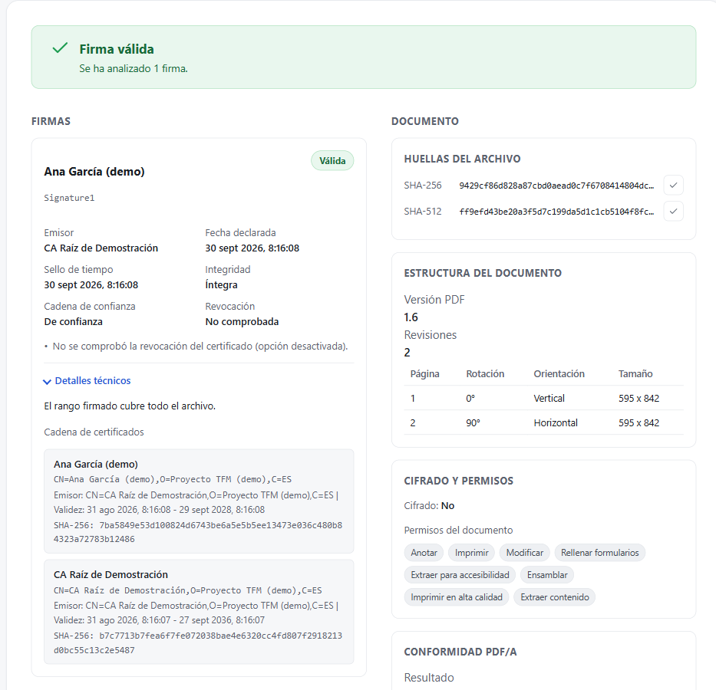
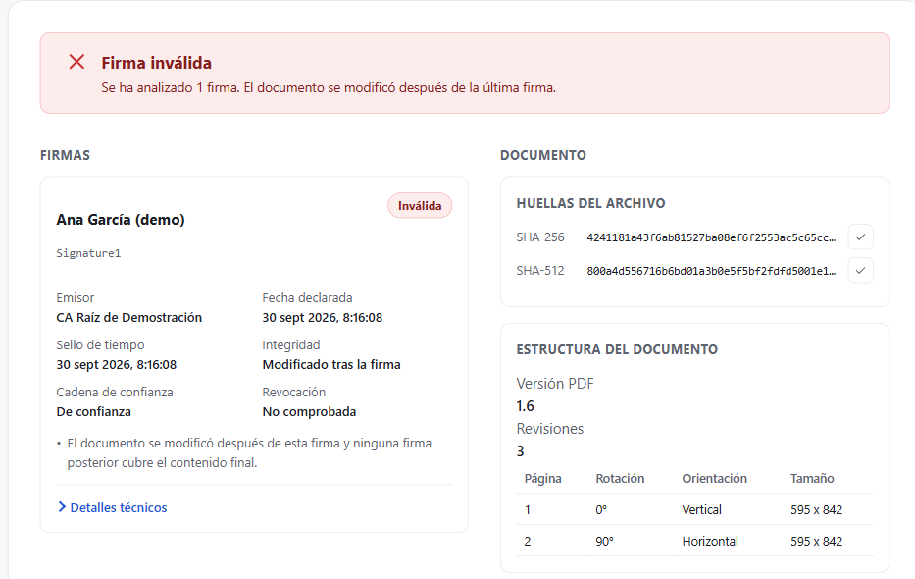
VALIDAR, EN LA APLICACIÓN
El mismo contrato, antes y después de tocarlo
Firma válida: íntegra, con sello de tiempo y cadena de confianza.
Firma inválida: una actualización posterior cambió el documento.
PDF Inspector & Signature Verifier
Notes:
Capturas reales de la aplicación. Los PDF y los certificados son de demostración (firmante «Ana García (demo)», CA raíz de demostración cargada como ancla de confianza solo para esta prueba); no hay datos reales. A la izquierda, el documento recién firmado; a la derecha, el mismo documento con una actualización incremental añadida después de firmar: la firma sigue siendo matemáticamente correcta para su revisión, pero el veredicto es inválido porque ninguna firma cubre el contenido final.

Slide 9
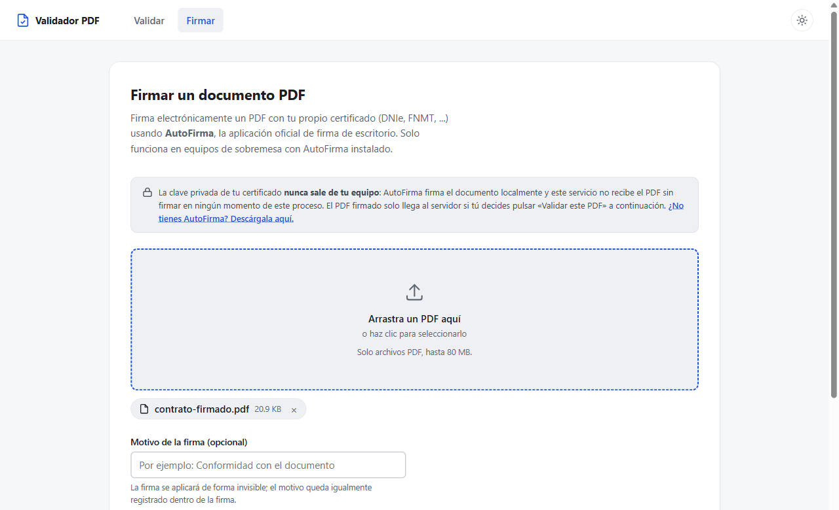
FIRMAR, EN LA APLICACIÓN
Firma con AutoFirma sin salir del navegador
1. Se elige el PDF y, si se quiere, el motivo de la firma.
2. AutoFirma abre su selector de certificado y firma en el equipo.
3. Se descarga el PDF firmado o se valida con un clic.
PDF Inspector & Signature Verifier
Notes:
Captura real de la pantalla Firmar con un PDF de demostración seleccionado. El servidor no recibe el PDF sin firmar: AutoFirma hace la operación criptográfica en el equipo del usuario, y el PDF firmado solo se envía si se pulsa «Validar este PDF».

Slide 10
STACK
Java 25 y librerías estándar del ecosistema
Área | Tecnología | Versión
Lenguaje | Java (LTS) | 25
Framework | Spring Boot | 4.1.1
Motor PDF y PDF/A | Apache PDFBox y preflight | 3.0.8
Criptografía | Bouncy Castle | 1.86
API | springdoc (Swagger UI) | 3.1.1
Tests | JUnit 5, AssertJ, Mockito, ArchUnit | ArchUnit 1.5.1
PDF Inspector & Signature Verifier
Notes:
Licencia GPL v3, compatible con PDFBox (Apache-2.0) y Bouncy Castle (MIT). El build usa el wrapper de Maven incluido.

Slide 11
CALIDAD
Cada cambio pasa por la integración continua
356
GitHub Actions en cada push
1. Compila y ejecuta todos los tests (./mvnw verify).
tests automáticos, incluidos los de arquitectura con ArchUnit.
2. Construye la imagen Docker y la arranca con los límites de producción.
3. Prueba de carga: 5 subidas simultáneas de ~79 MB, sin reinicios ni fallos por memoria.
Notes:
La prueba de carga en CI falla si el contenedor se reinicia, lo mata el OOM o aparece un OutOfMemoryError en los logs.

Slide 12
DESPLIEGUE
Alojado en VPS
Contenedor endurecido
Servidor
HTTPS
Imagen multi-etapa, usuario no root, sistema de ficheros de solo lectura, sin capacidades extra.
OVHcloud VPS-1: 2 vCore, 4 GB, Ubuntu 24.04.
Proxy Caddy con certificado de Let's Encrypt renovado automáticamente y cabecera HSTS.
SSH solo con clave y cortafuegos con los puertos 22, 80 y 443.
Límite de 2 GB y perfil de JVM con cada región de memoria acotada.
La aplicación solo escucha en el bucle local.
PDF Inspector & Signature Verifier
Notes:
Docker se salta el cortafuegos ufw al publicar puertos, por eso el puerto 8963 se publica solo en 127.0.0.1 en el compose, y Caddy llega a él por la red del host.

Slide 13
MEDIDAS REALES
PDFs de hasta 80 MB, medidos en el servidor
5 de 5
1013
0
subidas simultáneas de 83 MB respondidas con éxito.
MiB de memoria máxima, sobre un límite de 2048.
reinicios, cortes por memoria y errores de memoria en la JVM.
Un límite de dos análisis a la vez acota el consumo. Con un solo hueco y 5 s de espera, 3 de las 5 peticiones recibían un 503; con dos huecos y 30 s, ninguna.
Notes:
Medición en el VPS de OVHcloud con un PDF sintético de 83 MB, lanzando las peticiones desde el propio servidor. Con max-concurrent 1 y 5 segundos de espera: 2 respuestas 200 y 3 respuestas 503, con un máximo de 753 MiB. Con max-concurrent 2 y 30 segundos: 5 respuestas 200, con un máximo de 1013 MiB. Además el usuario subió 4 PDFs reales, uno de 50 MB, sin fallos y con un pico de 871 MiB.

Slide 14
ALCANCE Y LÍMITES
Lo que hace y lo que queda fuera
Decisiones
Límites conocidos
Servicio sin estado: no guarda documentos ni datos de usuario.
Sin login: cualquiera con la URL puede usarlo, no es para documentos confidenciales.
La revocación solo se consulta para cadenas de confianza, con protección frente a SSRF.
Conformidad PDF/A-1b; otros perfiles no están cubiertos.
El dominio no depende de ninguna librería.
Subfiltros de firma admitidos: PKCS#7 y CAdES separados.
PDF Inspector & Signature Verifier
Notes:
La carga automática de las listas de confianza (TSL) queda como trabajo futuro. Los subfiltros no soportados se informan como UNSUPPORTED en vez de fallar.

Slide 15
DEMOSTRACIÓN
Pruébalo con tu propio PDF
https://vps-651608c6.vps.ovh.net/
Código: https://github.com/avalinani/verificador
Licencia GNU GPL v3.0
Notes:
Cierre y turno de preguntas. La demo está en línea: subir un PDF firmado y un PDF grande para enseñar el veredicto y el tiempo de respuesta.

